Slide 1
MAKER FAIRE ROME – V Edizione Sabato 2 Dicembre
Mostra in realtà virtuale e aumentata su Leonardo Da Vinci

Slide 2
MAKER FAIRE ROME
Si è tenuta dall’1 al 3 dicembre a “Fiera di Roma” la quinta edizione romana della fiera sull’innovazione, la “Maker Faire Rome”. Ospitata in sette padiglioni, a farla da padrone sono state stampa 3d e realtà aumentata.

Slide 3
Mostra in realtà virtuale e aumentata su Leonardo Da Vinci
Organizzata da MODO Comunicazione e Raimbow Academy, grande interesse ha suscitato il tour virtuale su alcune delle più famose opere ingegneristiche di Leonardo, organizzato in due percorsi distinti.

Slide 4
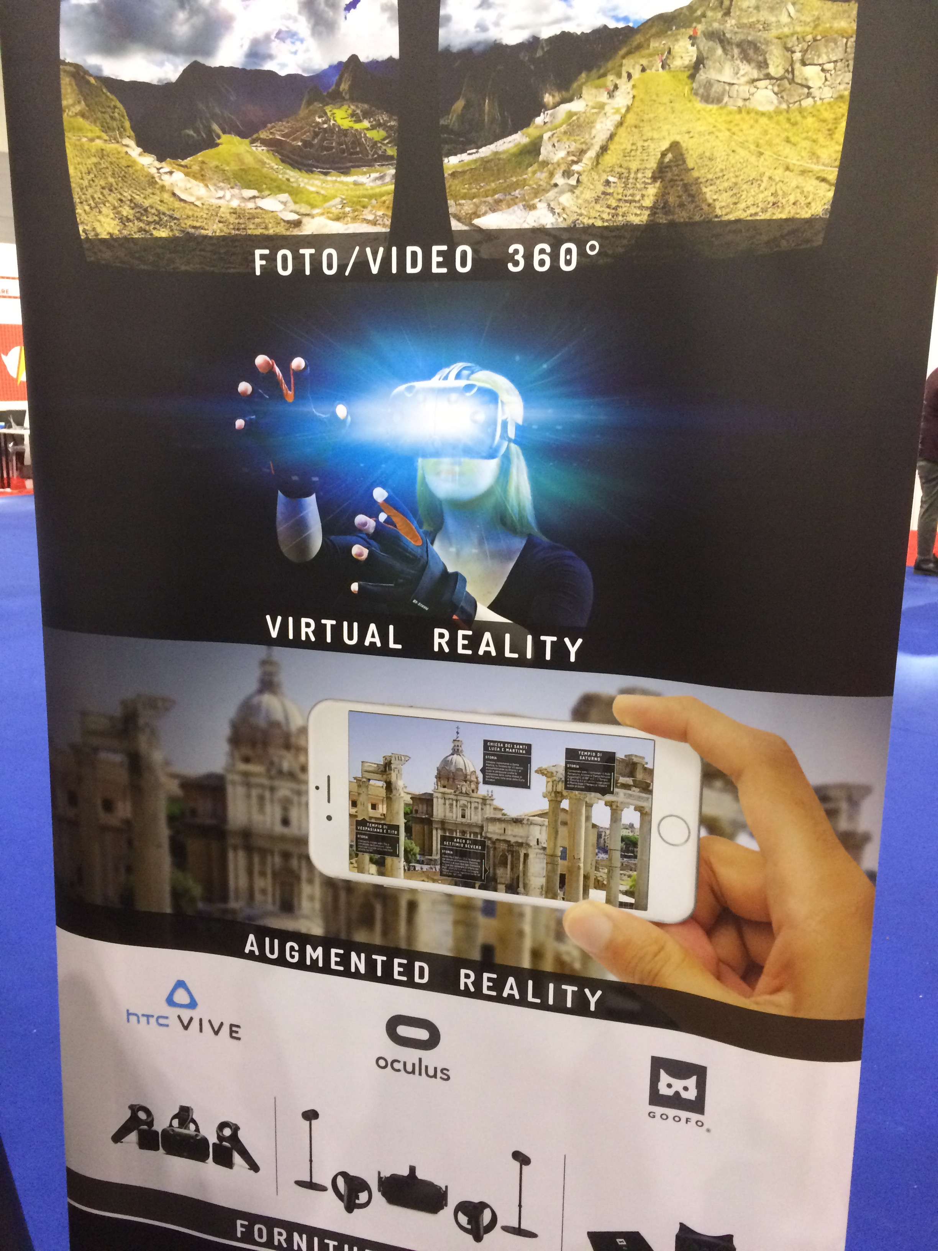

Slide 5
Realtà Aumentata
Grazie all’uso dello smartphone in dotazione, avvicinando quest’ultimo verso alcune riproduzioni di opere di Leonardo, come ad esempio la “Vite Aerea” o il “Paracadute Piramidale”, le opere prendono vita in 3D sullo schermo del dispositivo mobile.

Slide 6
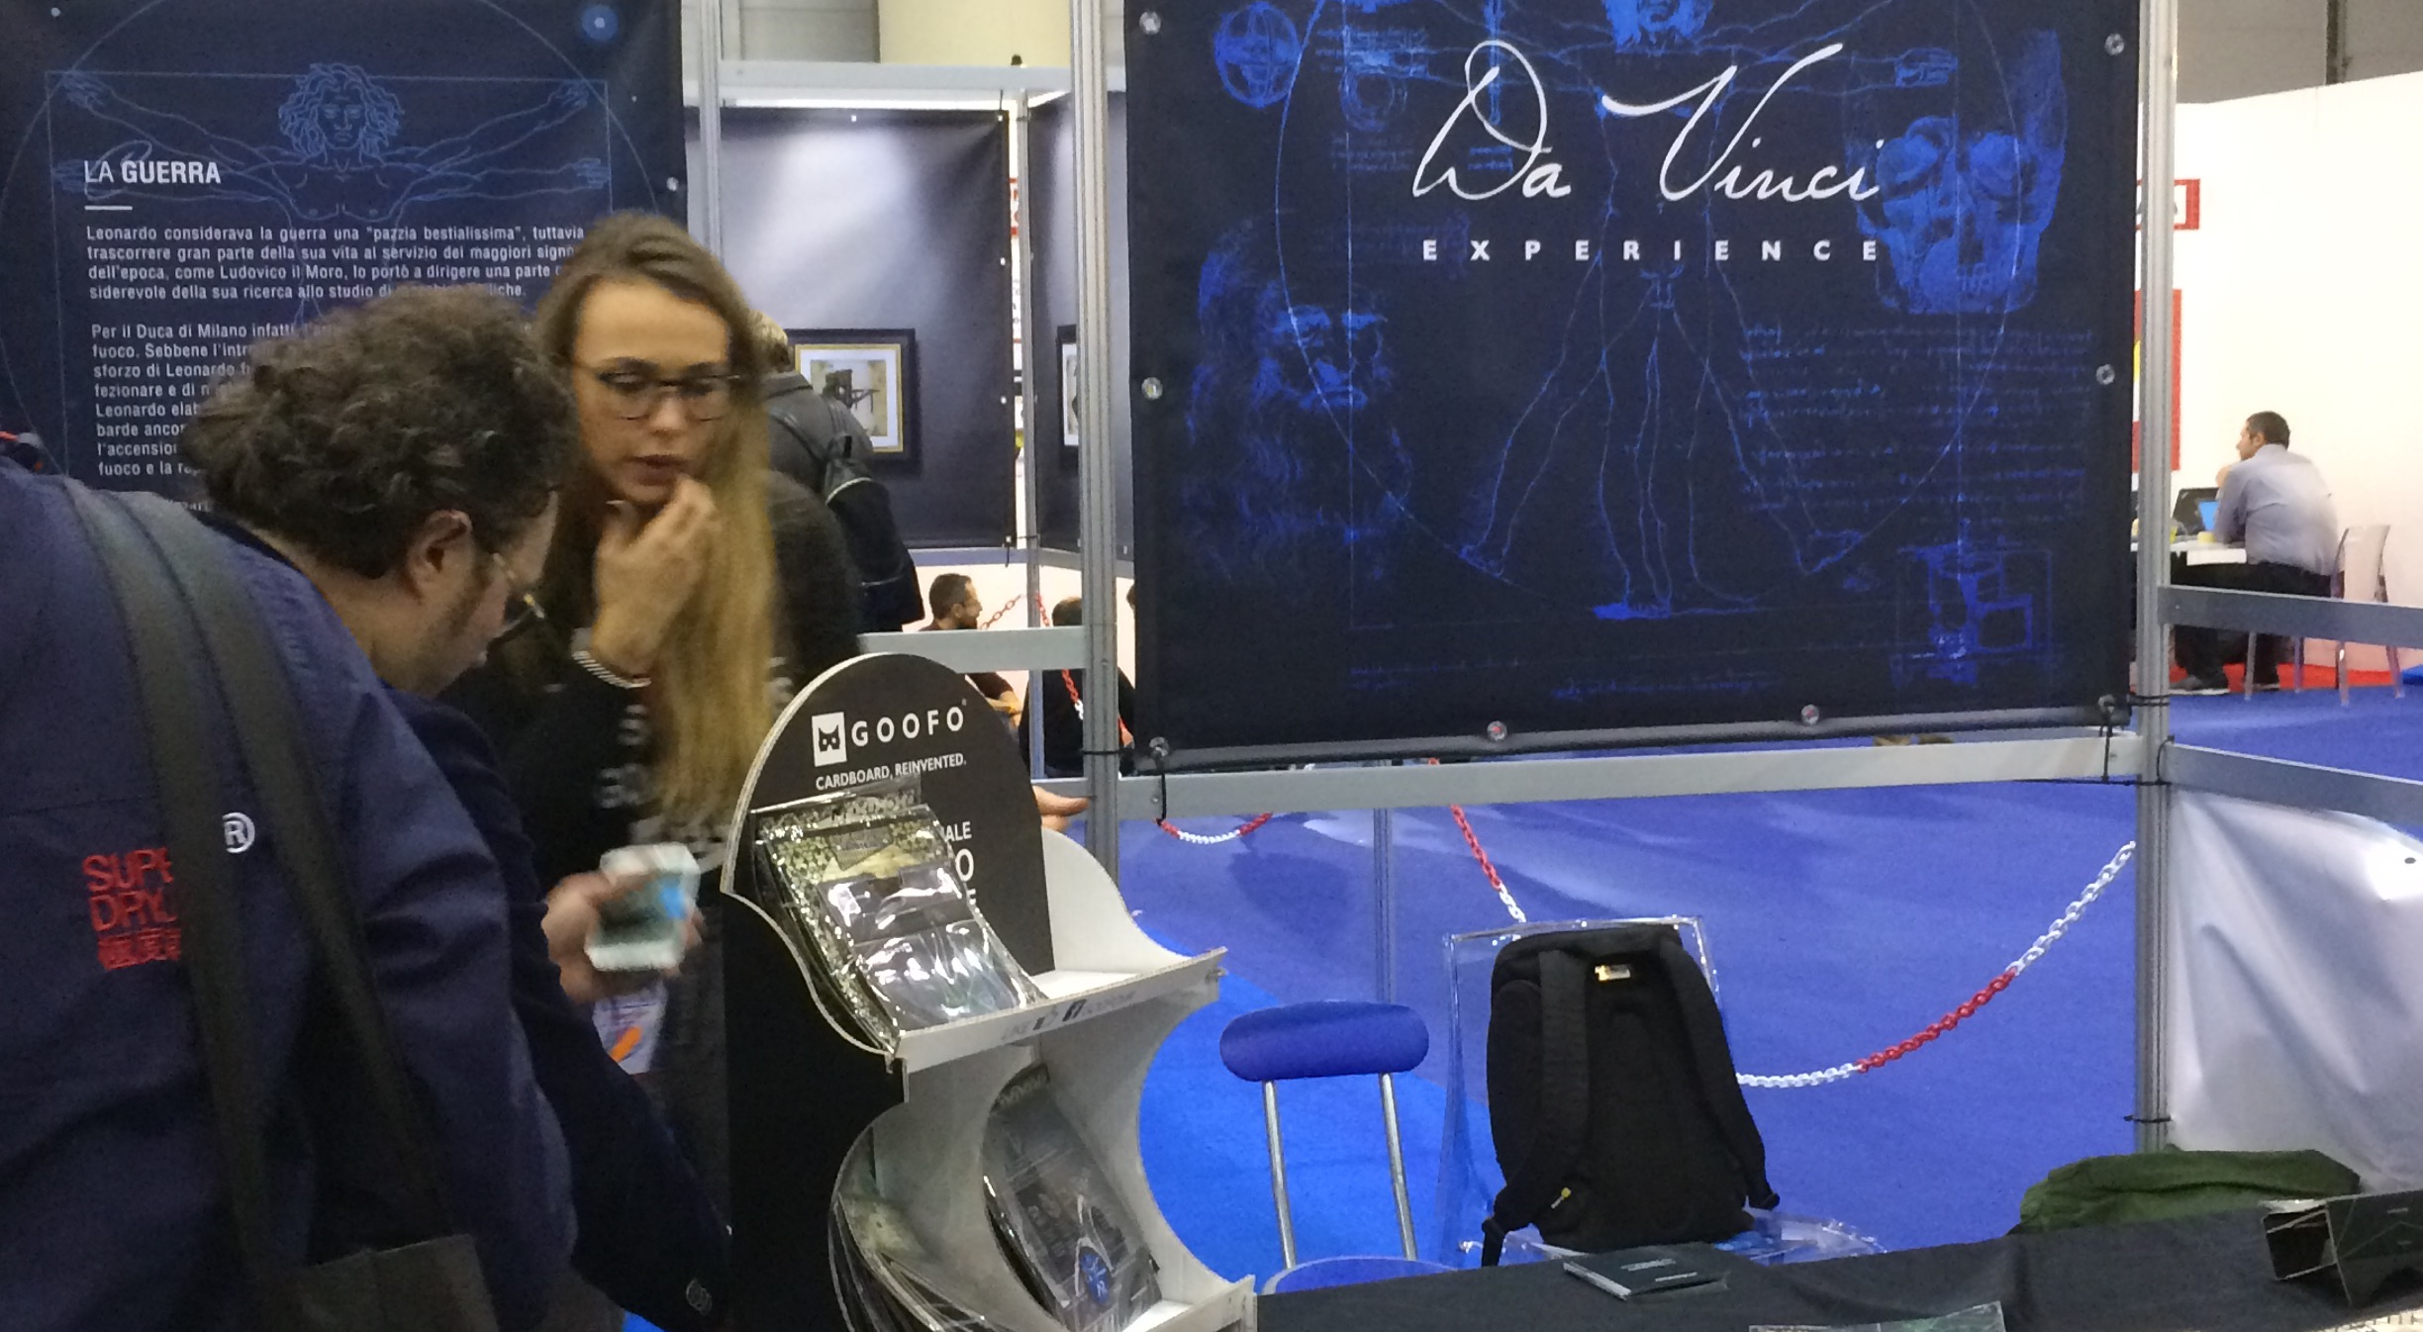

Slide 7
Realtà Virtuale
Il secondo percorso invece, fa uso della tecnologia della realtà virtuale, e grazie ad uno speciale visore, è possibile immergersi completamente in un percorso tre-dimensionale dove si è guidati alla scoperta di particolari macchine da guerra progettate da Leonardo, tra cui l’antenato del moderno carro armato.

Slide 8
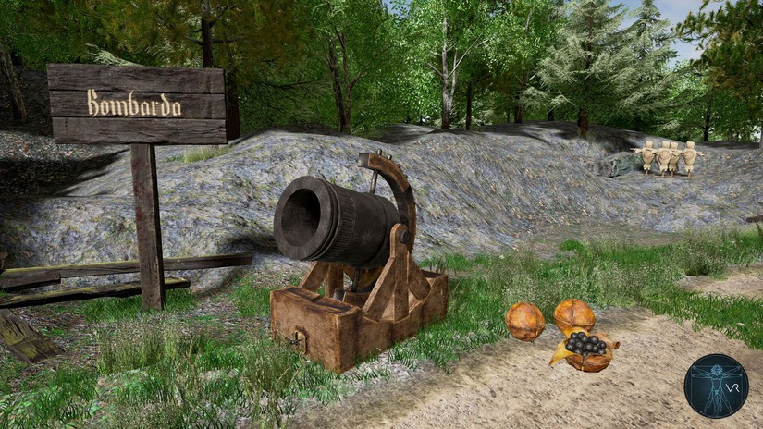
Realtà Virtuale

Slide 9
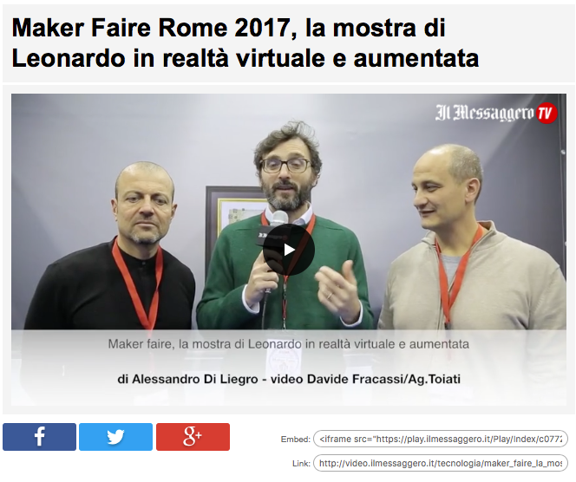
Mostra in realtà virtuale e aumentata su Leonardo Da Vinci
http://video.ilmessaggero.it/tecnologia/maker_faire_la_mostra_di_leonardo_realta_virtuale_aumentata-3404095.html

